Slide 1

ซอฟต์แวร์ประยุกต์จดจำการเดินทางบนระบบแอนดรอยด์

Slide 2
ทำไมจึงทำโครงงานนี้
เกิดแรงบันดาลใจมาจากมุมมองที่ตรงข้ามกับสิ่งที่มีอยู่
(ก็คือ Navigator นั้นเป็น Application ที่ใช้บอกเส้นทางตามที่ร้องขอ จากผู้ใช้ทุกๆครั้งที่ผู้ใช้ต้องการแล้วทำไมถึงไม่บันทึกไว้ เพื่อเรียกใช้งานอีกครั้งละ ถ้ามันสามารถบันทึกเส้นทางที่เราเคยไปมาแล้วได้เราก็ไม่จำเป็นต้องเรียกใช้งานทุกครั้งไปหรือบางทีผู้ใช้ร้องขอจากจุดเริ่มต้นเดิมไปยังจุดหมายปลายทางเดิมจะมั่นใจได้อย่างไรว่า GPS ใช้เส้นทางเมื่อครั้งที่เราเคยใช้มาแล้ว)
ทำไมถึงเป็น Android
คำเดียวเลยสำหรับ Android คือ Open Source
(ด้วยความเป็นสาธารณะ เปิดกว้าง ไร้กฎเกณฑ์ และมาแรง ทำให้เป็นที่นิยมในหมู่คนที่ชอบเขียนโปรแกรมประยุกต์ แถมมีแนวทางการเขียนแบบต่างๆอยู่บนอินเตอร์เน็ตด้วย)

Slide 3
วัตถุประสงค์ของโครงงาน
เพื่อบันทึกเส้นทางที่ได้เคยไปมาแล้ว
สามารถบอกได้ว่าพิกัดนั้นๆคือ สถานที่อะไร
สามารถใช้ในทางการสำรวจพื้นที่ได้
เป็นประโยชน์ต่อการท่องเที่ยว และความรู้สึกหลังจากการท่องเที่ยว

Slide 4
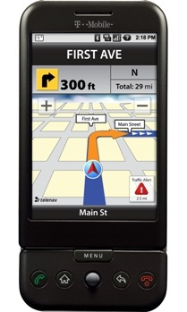
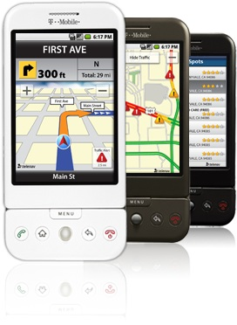
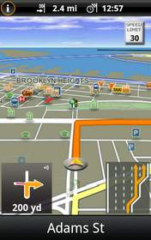
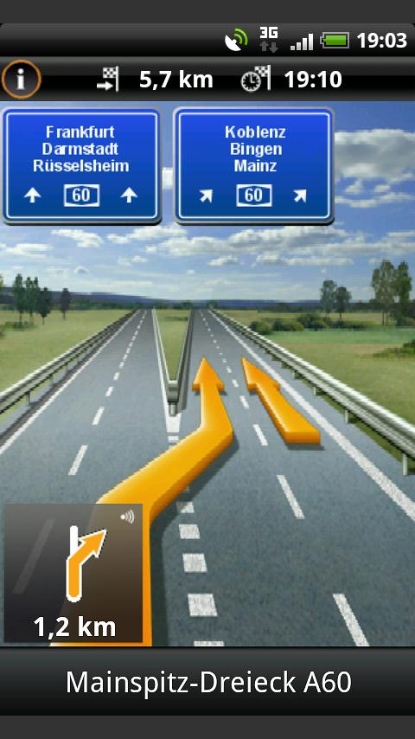
แตกต่างจากโปรแกรมอื่นๆอย่างไร

Slide 5
ความสามารถของโปรแกรม
จดจำเส้นทางที่ไปมาแล้วได้
สามารถติดป้ายชื่อ พิกัดนั้นๆ ว่าเป็นสถานที่อะไรได้
หยุดบันทึกชั่วคราว และกลับมาบันทึกต่อได้
สรุปข้อมูลการเดินทาง เวลาทั้งหมด ความเร็วเฉลี่ย อาจรวมถึง ระยะทาง ชื่อเส้นทางที่ผ่านมา

Slide 6


หลักการทำงานของโปรแกรม
Latitude
Longitude
Other
Database

Slide 7
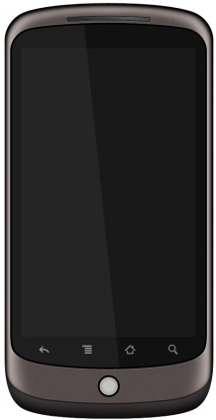
Turn on GPS
and
run program
Start

Slide 8
Insert latitude
and longitude
into database
Pause
Stop

Slide 9
Pause
Wait for user tap to continue
Continue

Slide 10
Stop
Stop your travel
Stop program
Sync

Slide 11
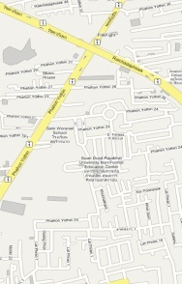
Sync
Synchronize Coordinates in database with Google Map

